Slide 1

Unterschiede Dreheinheit ERS zu STM

Slide 2
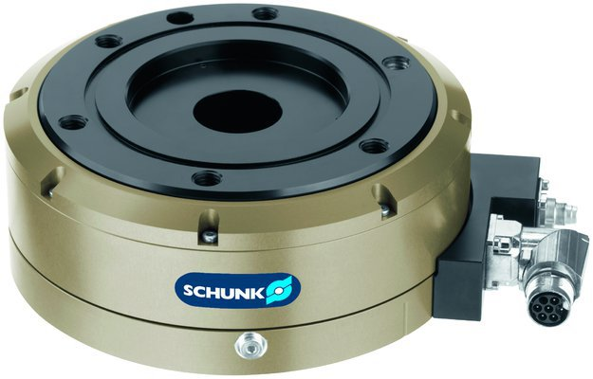
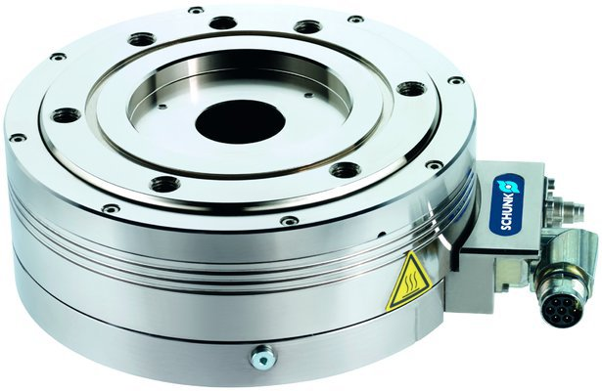
Unterschiede des ERS zum STM
Vorgänger
Nachfolger
STM
ERS
Unterschiede des ERS 135 zum STM 135
Unterschiede des ERS 170 zum STM 170
Unterschiede des ERS 170 zum STM 170

Slide 3
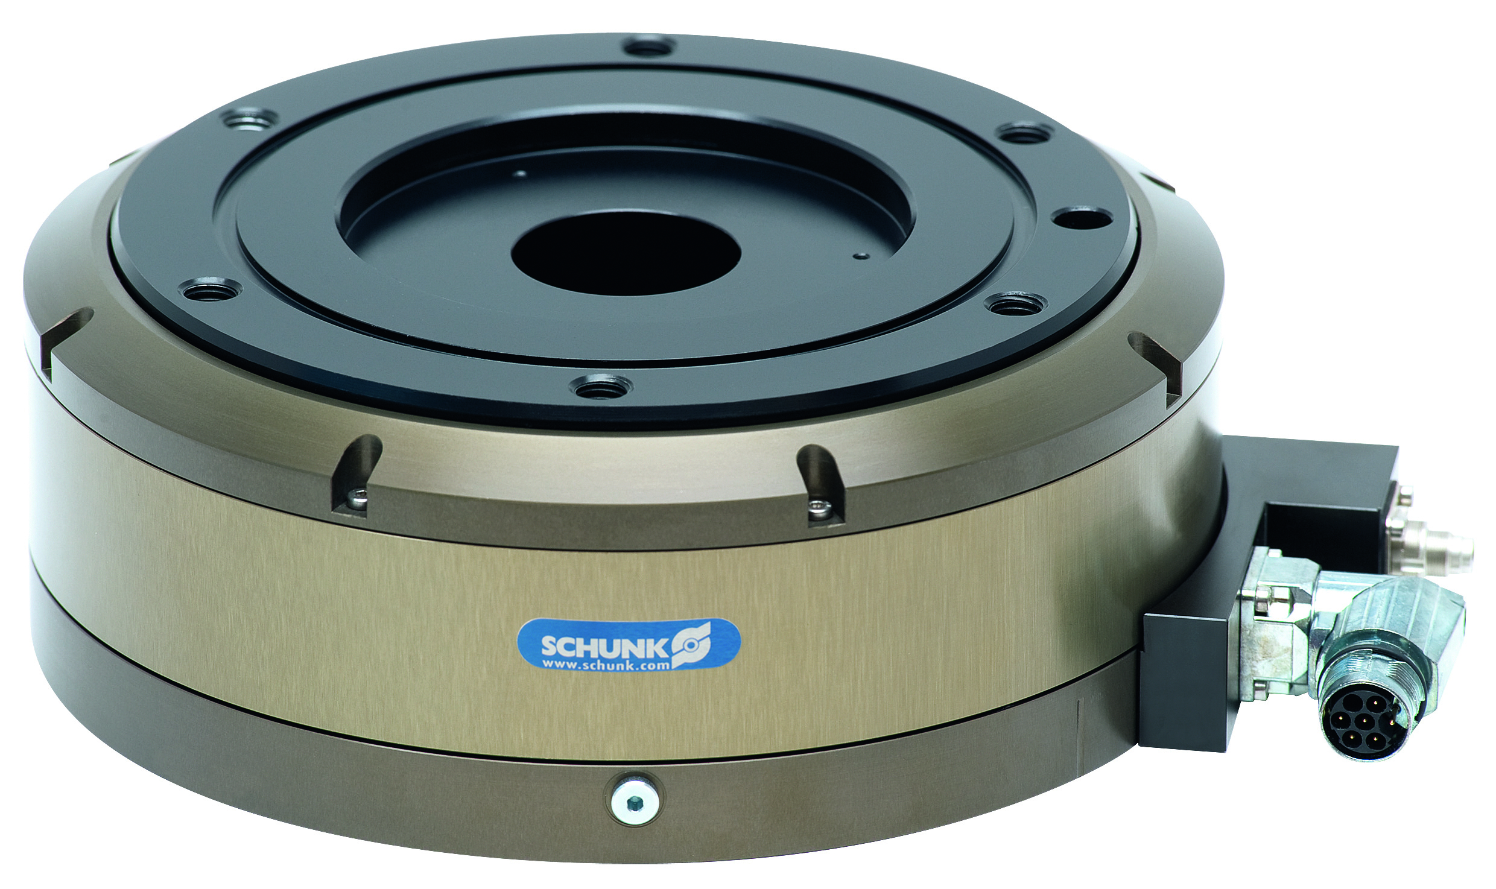
Unterschiede des ERS zum STM
Technische Änderungen – Material und Beschichtung
STM
ERS
Rotor: | eloxiert (schwarz)
Grundkörper: | eloxiert (grün)
Lagerflansch: | eloxiert (grün)
Dichtflansch: | eloxiert (grün)
Steckerflansch: | eloxiert (schwarz)
Rotor: | Aluminiumlegierung (silberfarben)
Grundkörper: | Aluminiumlegierung (silberfarben)
Lagerflansch: | Aluminiumlegierung (silberfarben)
Dichtflansch: | Aluminiumlegierung (silberfarben)
Steckerflansch: | Aluminiumlegierung (silberfarben)
Hinweis: Beispielbilder mit unterschiedlichen Baugrößen – nicht maßstabsgerecht.

Slide 4
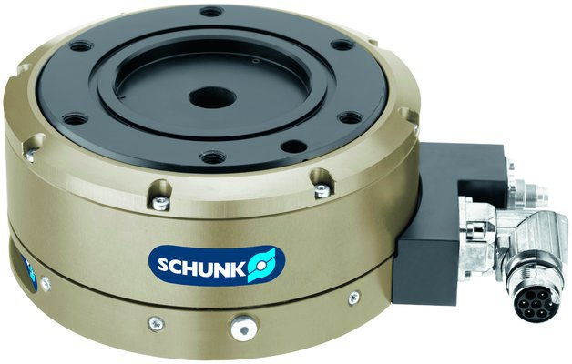
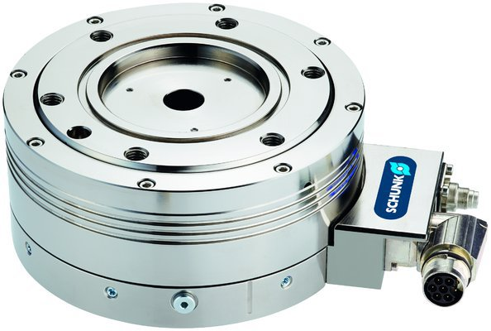
Unterschiede des ERS 135 zum STM 135
STM 135
ERS 135

Slide 5
Unterschiede des ERS 135 zum STM 135
Bezeichnung
Früher:
STM135-560-S-N-40
STM | 135 | 560 | S | N | 40
STM = Produktbezeichnung
135 = Baugröße 135 (Außendurchmesser 135, od. 170, od. 210)
560 = Zwischenkreisspannung Motor 560V (oder 48V)
S = Mit Stecker (vor 2009 war noch eine Version mit Kabelbox (K) erhältlich)
N = Ohne Bremse (B = Mit Bremse)
40 = IP Schutzklasse 40 bzw. 54

Slide 6
Unterschiede des ERS 135 zum STM 135
Bezeichnung
Neu:
ERS135-560-40-N-N-I
ERS | 135 | 560 | 40 | N | N | I
ERS = Produktbezeichnung
135 = Baugröße 135 (od. 170, od. 210)
560 = Zwischenkreisspannung Motor 560V (bzw. 48V)
40 = IP Schutzklasse 40 (bzw. 54)
N = ohne Bremse (B = Mit Bremse)
N = ohne Drehdurchführung (D = mit DDF)
I = Meßsystem inkrementell

Slide 7
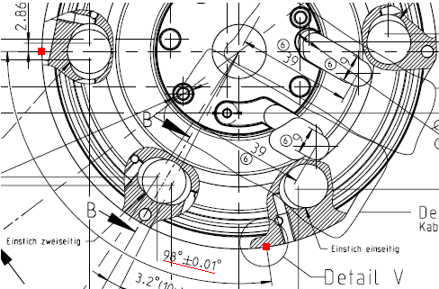
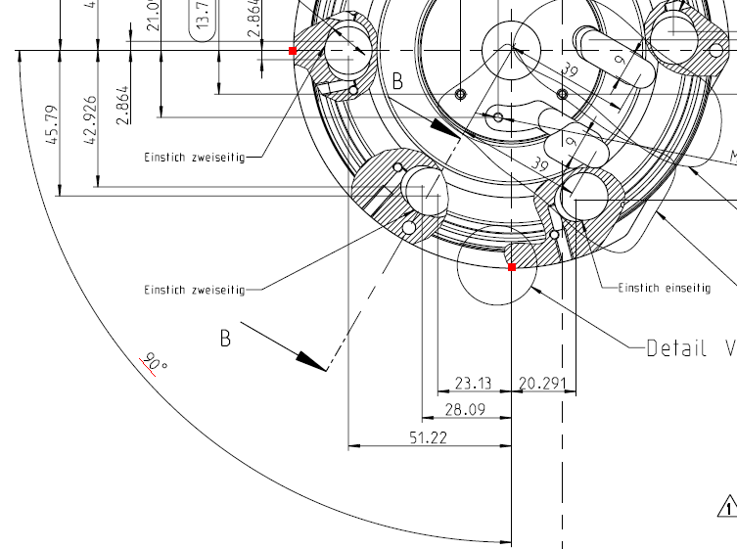
Unterschiede des ERS 135 zum STM 135
Mechanische Änderungen
Die Lage des Nullimpuls hat sich bei allen Baugrößen um wenige Grad in Richtung des Uhrzeigersinns verschoben
STM135 | ERS135
Verschiebung um 8° im UZS

Slide 8
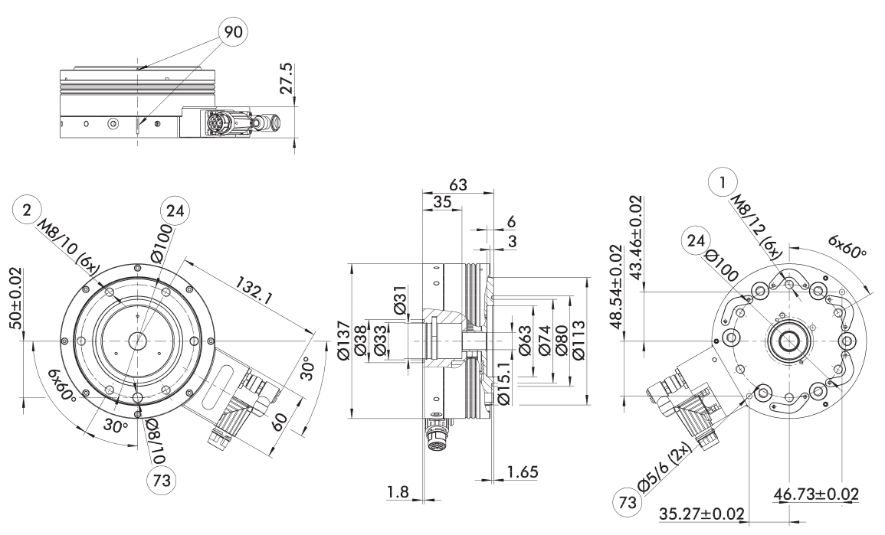
Unterschiede des ERS 135 zum STM 135
Änderungen an den Abmessungen
1
7
3
5
4
3
2
6
Auszug Katalogansicht ERS 135
Explizite Änderungen siehe nächste Folie
8

Slide 9
Unterschiede des ERS 135 zum STM 135
Änderungen an den Abmessungen
Übersicht geänderte Abmessungen beim ERS im Vergleich zum STM 135
Nr. | Wert beim STM |  | Wert beim ERS |  | Bemerkung
1 | 25,5 | [mm] | 27,5 | [mm] | Höhe Steckerflansch
2 | 63,5 | [mm] | 60 | [mm] | Breite Steckerflansch
3 | 131,1 | [mm] | 132,1 | [mm] | Max. Abmessung durch Stecker
4 | 135 | [mm] | 137 | [mm] | Außendurchmesser ERS
5 | 2 | [mm] | 3 | [mm] | Höhe Drehteller über Grundkörper
6 | 1,8 | [mm] | 1,65 | [mm] | Tiefe Zentrierdurchmesser
7 | 48,5 | [mm] | 48,54 | [mm] | Geänderte Tolerierung des Zentrierstiftes
8 | 35 | [mm] | 35,27 | [mm] | Geänderte Tolerierung des Zentrierstiftes
1
2
3
4
5
6
7
8

Slide 10
Unterschiede des ERS 135 zum STM 135
Unterschiede der Motorparameter
ERS135 | STM135
EEPROM bei 48V
Ticks pro Umdrehung | 22400 | 18432
Motordrehrichtung invertiert | NEIN | NEIN
Positionsmessung invertiert | JA | NEIN
Parameter bei 560V
Pole Umdrehung | 160 | 144
Motordrehrichtung invertiert | NEIN | NEIN
Positionsmessung invertiert | JA | NEIN
Hinweis: Bei 560V-Systemen kann der Kunde die Werte selbst im Antriebsregler umstellen, bei den 48V-Systemen muss der MCS-12 ausgetauscht werden, da Kunde hier die Werte nicht ändern kann.

Slide 11
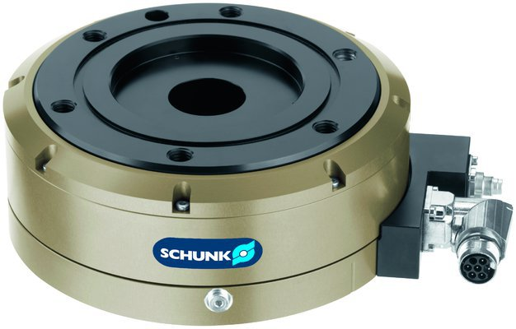

Unterschiede des ERS 170 zum STM 170
STM 170
ERS 170

Slide 12
Unterschiede des ERS 170 zum STM 170
Bezeichnung
Früher:
STM 170-560-S-N-40
STM | 170 | 560 | S | N | 40
S = SCHUNK / T = Torque / M = Motor
170 = Baugröße 170 (Außendurchmesser 170)
560 = Zwischenkreisspannung 560V (oder 48V)
S = Mit Stecker (vor 2009 war noch eine Version mit Kabelbox (K) erhältlich)
N = Ohne Bremse (B = Mit Bremse)
40 = IP Schutzklasse 40 bzw. 54

Slide 13
Unterschiede des ERS 170 zum STM 170
Bezeichnung
NEU:
ERS 170-560-40-N-N-I
ERS | 170 | 560 | 40 | N | N | I
E = Electrical / R = Rotation / S = SCHUNK Unit
170 = Baugröße 170 (Außendurchmesser 170)
560 = Zwischenkreisspannung 560V (bzw. 48V)
40 = IP Schutzklasse 40 (bzw. 54)
N = ohne Bremse (B = Mit Bremse)
N = ohne Drehdurchführung (D = mit DDF)
I = Meßsystem inkrementell (A = Meßsystem absolut)

Slide 14
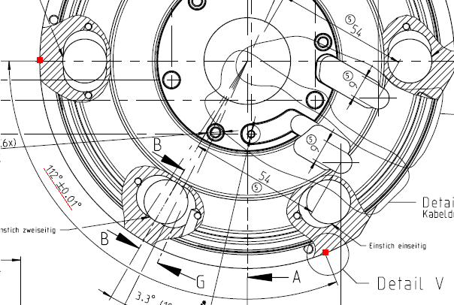
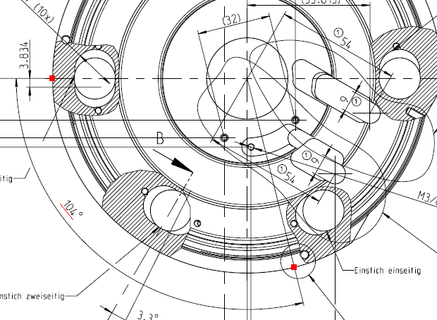
Unterschiede des ERS 170 zum STM 170
Mechanische Änderungen
Die Lage des Nullimpuls hat sich bei allen Baugrößen um wenige Grad in Richtung des Uhrzeigersinns verschoben
STM 170 | ERS 170
Verschiebung um 8° im UZS

Slide 15
Unterschiede des ERS 170 zum STM 170
Unterschiede der Motorparameter
ERS 170 | STM 170
EEPROM bei 48V
Ticks pro Umdrehung | 30240 | 25600
Motordrehrichtung invertiert | NEIN | NEIN
Positionsmessung invertiert | JA | NEIN
Parameter bei 560V
Pole Umdrehung | 216 | 200
Motordrehrichtung invertiert | NEIN | NEIN
Positionsmessung invertiert | JA | NEIN
Hinweis: Bei 560V-Systemen kann der Kunde die Werte selbst im Antriebsregler umstellen, bei den 48V-Systemen muss der MCS-12 ausgetauscht werden, da Kunde hier die Werte nicht ändern kann.

Slide 16
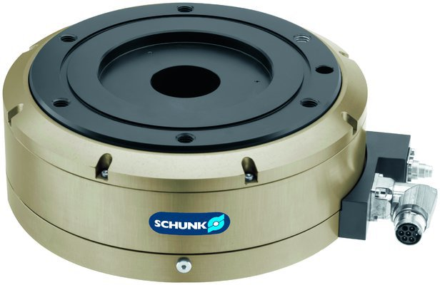
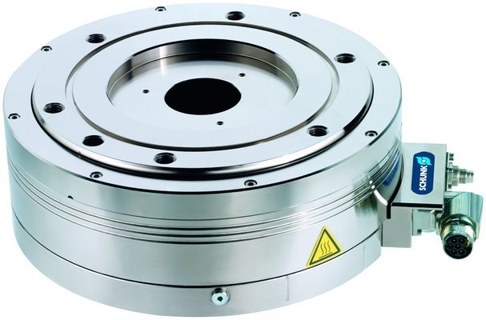
Unterschiede des ERS 210 zum STM 210
STM 210
ERS 210

Slide 17
Unterschiede des ERS 210 zum STM 210
Bezeichnung
Früher:
STM 210-560-S-N-40
STM | 170 | 560 | S | N | 40
S = SCHUNK / T = Torque / M = Motor
210 = Baugröße 210 (Außendurchmesser 210)
560 = Zwischenkreisspannung 560V (oder 48V)
S = Mit Stecker (vor 2009 war noch eine Version mit Kabelbox (K) erhältlich)
N = Ohne Bremse (B = Mit Bremse)
40 = IP Schutzklasse 40 bzw. 54

Slide 18
Unterschiede des ERS 210 zum STM 210
Bezeichnung
NEU:
ERS 210-560-40-N-N-I
ERS | 170 | 560 | 40 | N | N | I
E = Electrical / R = Rotation / S = SCHUNK Unit
210 = Baugröße 210 (Außendurchmesser 210)
560 = Zwischenkreisspannung 560V (bzw. 48V)
40 = IP Schutzklasse 40 (bzw. 54)
N = ohne Bremse (B = Mit Bremse)
N = ohne Drehdurchführung (D = mit DDF)
I = Meßsystem inkrementell (A = Meßsystem absolut)

Slide 19
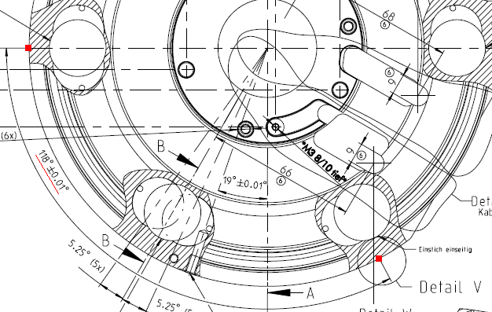
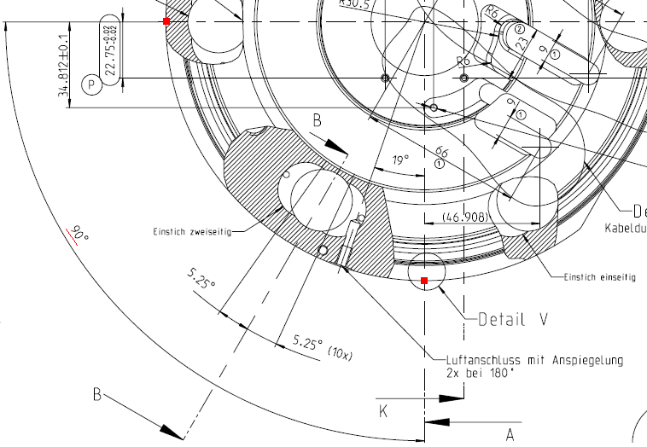
Unterschiede des ERS 210 zum STM 210
Mechanische Änderungen
Die Lage des Nullimpuls hat sich bei allen Baugrößen um wenige Grad in Richtung des Uhrzeigersinns verschoben
STM 210 | ERS 210
Verschiebung um 8° im UZS

Slide 20
Unterschiede des ERS 210 zum STM 210
Unterschiede der Motorparameter
ERS 210 | STM 210
EEPROM bei 48V
Ticks pro Umdrehung | 30240 | 25600
Motordrehrichtung invertiert | NEIN | NEIN
Positionsmessung invertiert | JA | NEIN
Parameter bei 560V
Pole Umdrehung | 216 | 200
Motordrehrichtung invertiert | NEIN | NEIN
Positionsmessung invertiert | JA | NEIN
Hinweis: Bei 560V-Systemen kann der Kunde die Werte selbst im Antriebsregler umstellen, bei den 48V-Systemen muss der MCS-12 ausgetauscht werden, da Kunde hier die Werte nicht ändern kann.

